Slide 1
ポートフォリオ
ーリヨンスー
使用可能技術：Java、SQL
モットー：諦めずに進んでいこう

Slide 2





こんにちは
内容 ： 商品予約及びイベント掲示板サイト
制作期間 ： 1ヶ月
人数 ： 一人
ツール
Oracle Database 11g
Oracle SQL Developer
Apache Tomcat 9.0
Spring Tool Suite4

Slide 3
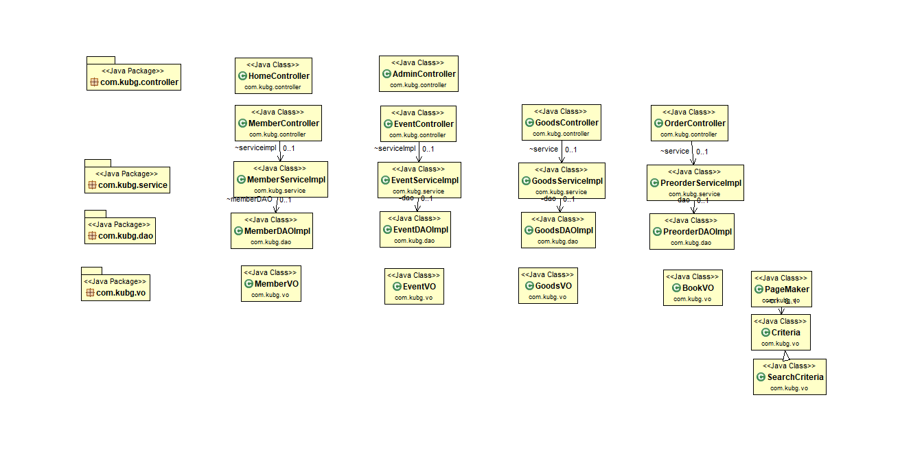
プロジェクトの構造
スプリングMVCパターンを使用して製作
会員、掲示板、商品、予約の各パート別にクラスを分離

Slide 4
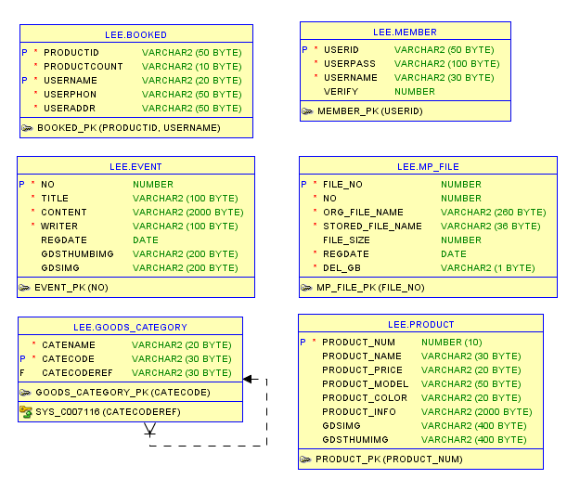
データベース
MyBatis
mapper.xml
DAO.java

Slide 5

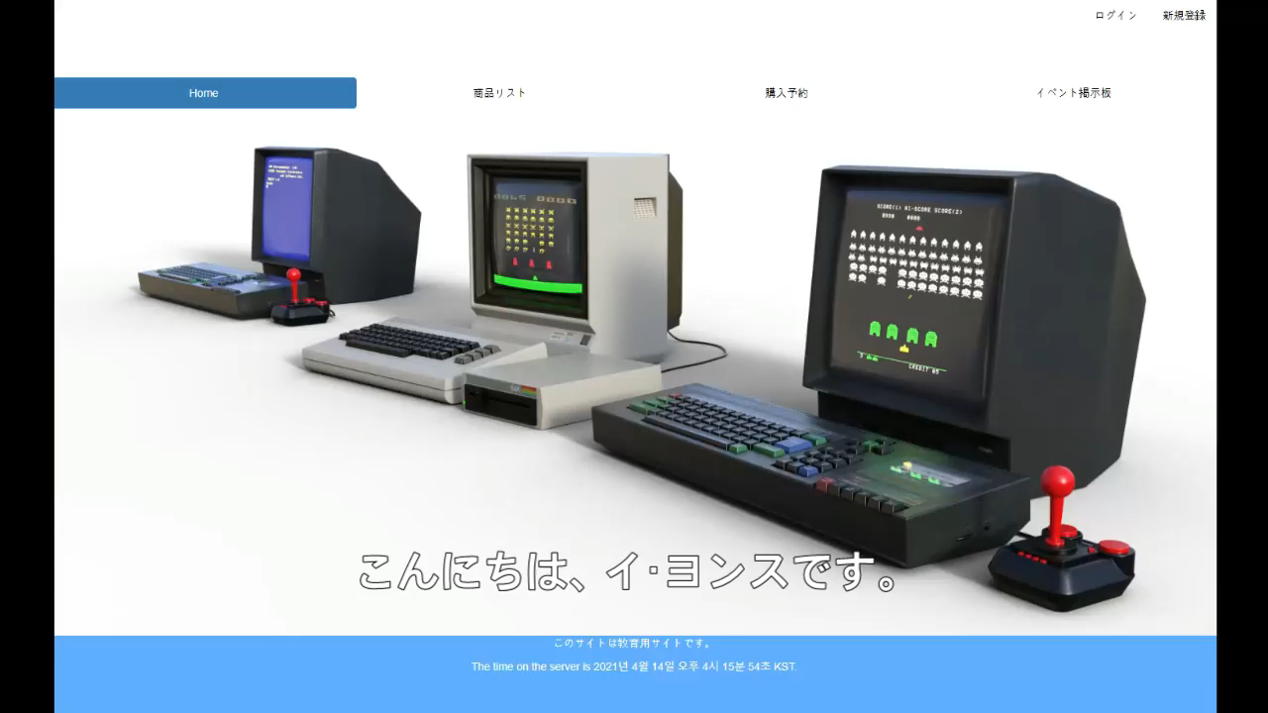
作動映像
実際、サイトの作動映像です。クリックするとプレー出来ます。
サイト

Slide 6
THANK YOU

